Slide 1
VY_32_INOVACE_2.1.FJ4.03/Št
Autor materiálu: Andrea Šteflová
Datum vytvoření: říjen 2012
Vzdělávací oblast: jazyk a jazyková komunikace
Vyučovací předmět: seminář z francouzského jazyka
Ročník: 4., oktáva
Téma: národní symboly Francie
Druh materiálu: prezentace, pracovní list
Klíčová slova: drapeau, Marseillaise, Marianne, bonnet phrygien, devise Liberté-Égalité-Fraternité, coq, sceau, faisceau de licteur
Anotace: výklad učiva, samostatná práce

Slide 2

Symboles nationaux de la France
VY_32_INOVACE_2.1.FJ4.03/Št

Slide 3
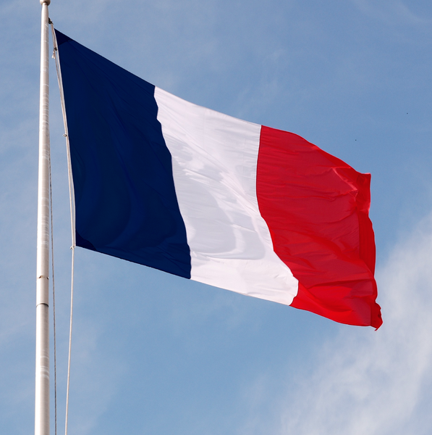
Drapeau bleu-blanc-rouge
VY_32_INOVACE_2.1.FJ4.03/Št
Le drapeau date de la Révolution française de 1789. Il est formé de trois bandes verticales de largeurs égales : la bleue et la rouge étaient les couleurs de Paris, la blanche la couleur du royaume. Le drapeau symbolise à l’origine l’union de la royauté et du peuple
Les constitutions de 1946 et de 1958 officialisent le drapeau tricolore comme emblème national de la République
Auteur : Wox-globe-trotter

Slide 4
Marseillaise
VY_32_INOVACE_2.1.FJ4.03/Št
1er couplet
Allons enfants de la Patrie,
Le jour de gloire est arrivé !
Contre nous de la tyrannie,
L'étendard sanglant est levé,
L'étendard sanglant est levé.
Entendez-vous dans les campagnes
Mugir ces féroces soldats ?
Ils viennent jusque dans vos bras
Egorger vos fils, vos compagnes !
Refrain :
Aux armes, citoyens ! Formez vos bataillons ! Marchons, marchons !
Qu'un sang impur abreuve nos sillons !
L‘hymne national – La Marseillaise
1792, à la suite de la déclaration de guerre du Roi à l‘Autriche, l‘officier Rouget de Lisle compose à Strasbourg son « Chant de guerre pour l’armée du Rhin »
Les Fédérés marseillais l’adoptent et le chantent en arrivant à Paris, ainsi il devient La Marseillaise
1795, elle est déclarée chant national
1879 la IIIe République en fait l‘hymne national

Slide 5
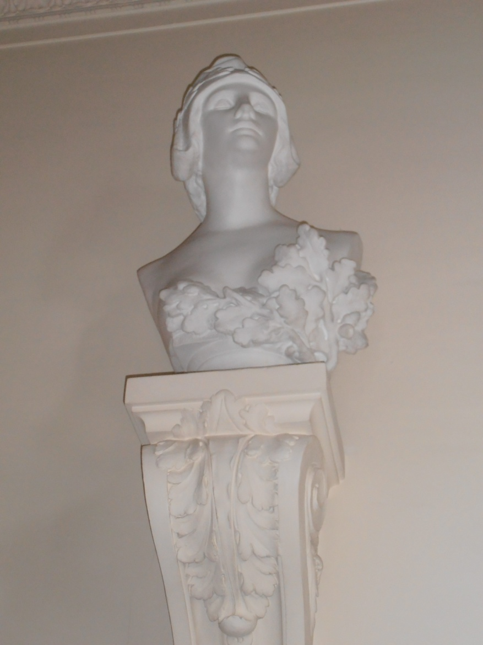
Marianne
VY_32_INOVACE_2.1.FJ4.03/Št
Elle apparaît pendant la Révolution française en 1792 comme personnification de la Liberté et de la République
Coiffée du bonnet phrygien
Sa buste apparaît dans toutes les mairies à partir de 1878
Aucune règle ne précise son visage, chaque sculpteur prend comme modèle la femme de son choix. Ainsi, elle avait les traits de Brigitte Bardot, de Catherine Deneuve... Actuellement, son portrait actuel est fait d’après l‘actrice Sophie Marceau

Slide 6
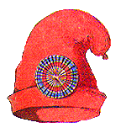
Bonnet phrygien
VY_32_INOVACE_2.1.FJ4.03/Št
Symbole de liberté, le bonnet phrygien était porté par les esclaves affranchis en Grèce et à Rome
Bonnet phrygien arborant la cocarde tricolore, devient le symbole de la première République française
Auteur : Unknown (1792)

Slide 7
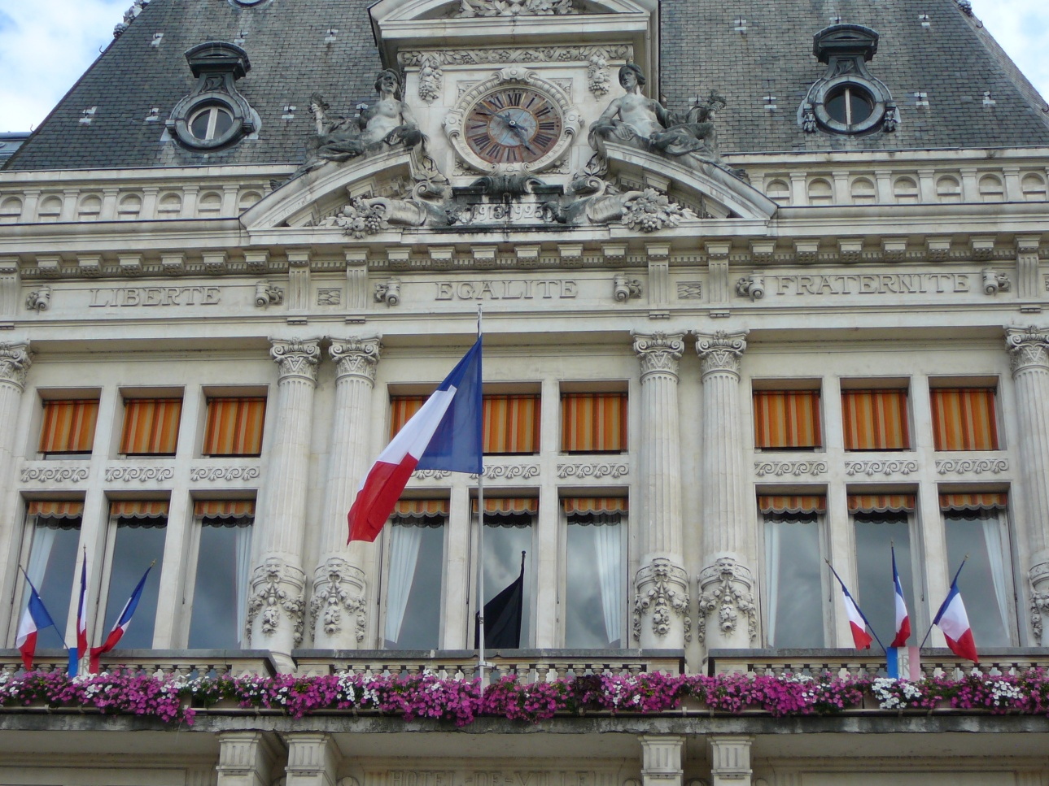
Liberté – Égalité - Fraternité
VY_32_INOVACE_2.1.FJ4.03/Št
La fameuse devise républicaine proclamée en 1791
À l‘origine, l‘héritage des Lumières (XVIIIe siècle)
Depuis inscrite au fronton des édifices publics et sur les documents officiels de l’État

Slide 8
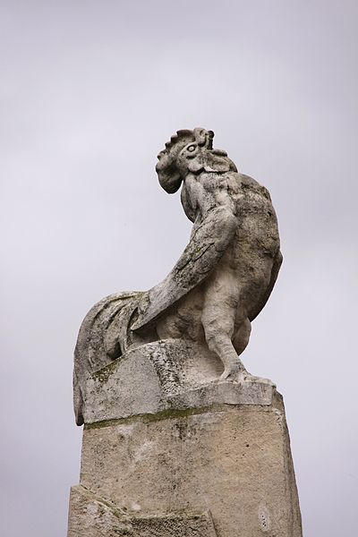
Coq
VY_32_INOVACE_2.1.FJ4.03/Št
Ce symbole provient du double sens du mot latin gallus. Il symbolise la fierté du peuple français
À l‘origine, le coq devient symbole de la Gaule et des Gaulois à la suite d'un jeu de mots, le terme latin gallus signifiant à la fois coq et gaulois. Le coq était aussi un animal consacré à Mercure, le plus grand Dieu de la Gaule
Auteur : Jean-Pierre Bazard

Slide 9
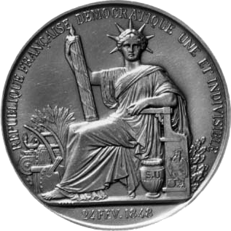
Sceau
VY_32_INOVACE_2.1.FJ4.03/Št
Le sceau est réservé à des occasions solennelles comme la signature de la Constitution et ses modifications
Il porte comme inscription «République française démocratique une et indivisible» sur la face et au dos deux formules «Au nom du peuple français» et «Egalité, fraternité»
Le Ministre de la Justice porte le titre de «Garde des Sceaux»
Français : Grand sceau de la République Française
Auteur : Jacques-Jean Barre (1793–1855)

Slide 10
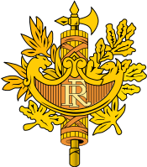
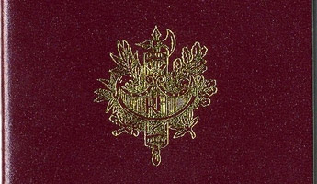
Faisceau de licteur
VY_32_INOVACE_2.1.FJ4.03/Št
Un emblème de caractère semi-officiel, souvent utilisé pour représenter la République française
Les faisceaux sont constitués par l'assemblage de branches liées autour d'une hache. Ils sont recouverts d'un bouclier avec les initiales RF (République française). Des branches de chêne symbolise la Justice, des branches d'olivier la Paix.
A la chute de la Monarchie, le faisceau de licteur devient un des symboles de la République naissante « une et indivisible »
Fait la référence à la République romaine
Auteur : Jérôme BLUM
Sur le passeport français

Slide 11
Que savez-vous?
VY_32_INOVACE_2.1.FJ4.03/Št
  Questions
Réponses
Combien de symboles officiels possède la France?
Quels symboles datent de la Révolution française?
Que signifient les couleurs du drapeau?
Quel est le nom de l‘auteur de l‘hymne national?
Et son titre d‘origine?
Et le titre actuel?
Comment s‘appelle la buste apparaissant dans les mairies?
Que représente-t-elle?
Que porte-t-elle sur la tête?
8
Le drapeau, la Marseillaise, Marianne
Le bleu et le rouge – couleurs de Paris, le blanc – couleur du roi
Rouget de Lisle
Chant de guerre pour l’armée du Rhin
Marseillaise
Marianne
alégorie de la Liberté et de la République
bonnet phrygien

Slide 12
Que savez-vous?
VY_32_INOVACE_2.1.FJ4.03/Št
  Questions
Réponses
Quelle est la devise de la France?
Quel emblème symbolise la fierté du peuple français?
Quel est son origine?
À quelle occasion est réservée l‘utilisation du sceau?
Qu‘est-ce qu‘il est écrit sur sa face?
Quel est le symbole apparaissant sur le passeport français?
D‘après vous, quel est le rôle des symboles nationaux?
Liberté – Égalité – Fraternité
Le coq
gallus = coq + gaulois
À la signature de la Constitution
République française démocratique une et indivisible
Le faisceau de licteur
…à discuter

Slide 13
VY_32_INOVACE_2.1.FJ4.03/Št
Sitographie:
http://www.elysee.fr/president/la-presidence/les-symboles-de-la-republique-francaise/les-symboles-de-la-republique-francaise.489.html
Images, photos:
http://fr.wikipedia.org/wiki/Fichier:Drapeau_de_la_France.png
http://fr.wikipedia.org/wiki/Fichier:Bonnet_Phrygien.png
http://fr.wikipedia.org/w/index.php?title=Fichier:Logo_de_la_R%C3%A9publique_fran%C3%A7aise.svg&page=1
http://lewebpedagogique.com/monsieurmathieundlronchin/files/2011/11/Marianne.jpg
http://fr.wikipedia.org/wiki/Fichier:Grand_sceau_de_la_R%C3%A9publique_Fran%C3%A7aise_image001.gif
http://fr.wikipedia.org/w/index.php?title=Fichier:Armoiries_r%C3%A9publique_fran%C3%A7aise.svg&page=1
http://fr.wikipedia.org/wiki/Fichier:M%C3%A9morial_des_soldats_et_marins_de_la_Charente-Inf%C3%A9rieure_(16).JPG

